Slide 1
43-3
This work is licensed under a Creative Commons Attribution-ShareAlike 4.0 International License.
Please add this statement to all the videos you create.
English Bible quotes are from the World English Bible US, which is in the public domain.
Notes:
Ch
43 Garden of Gethsemane
1. Garden of Gethsemane - Matt 26:36-46; Mark 14:32-42; Luke 22:39-46; John 18:1 (Left
Top)
2. Arrest of Jesus - Matt 26:47-56; Mark 14:43-52; Luke 22:47-53; John 18:2-11 (Right
Top)
3. Peter’s Denial - Matt 26:57-75; Mark 14:53-72; Luke 22:63 - 23:1; John 18:12-27
(Right Middle)
4. Jesus taken to Pilate, Judas Hangs - Matt 27:1-11; Luke 23:1-7; John 18:28-38 (Right
Bottom)
5. Jesus before Herod - Luke 23:8-12 (Left Bottom)
6. Jesus is scourged - Luke 23:13-16; John 19:1-3 (Left Center)
7. Jesus before Pilot - John 19:4-15; Matt 27:15-26, 31 (Center)

Slide 2
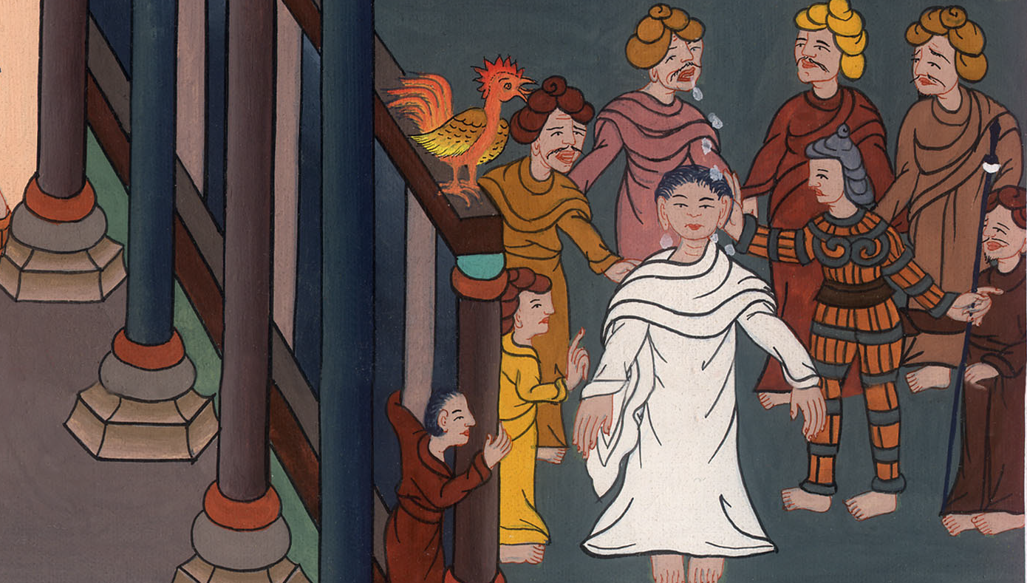
पतरस का इन्कार – मत्ती 26:57-75; मरकुस 14:53-72; लूका 22:63 - 23:1; यूहन्ना 18:12-27
This work is licensed under a Creative Commons Attribution-ShareAlike 4.0 International License

Slide 3
Peter’s Denial - Matthew 26:57-75; Mark 14:53-72; Luke 22:63 - 23:1; John 18:12-27
पतरस का इन्कार - मत्ती 26:57-75; मरकुस 14:53-72; लूका 22:63 - 23:1; यूहन्ना 18:12-27

Slide 4
पतरस का इन्कार – मत्ती 26:57-75; मरकुस 14:53-72; लूका 22:63 - 23:1; यूहन्ना 18:12-27

Slide 5
Mark 14
53They led Jesus away to the high priest, and all the chief priests, elders, and scribes assembled.
मरकुस 14
53 फिर वे यीशु को महायाजक के पास ले गए; और सब प्रधान याजक और पुरनिए और शास्त्री उसके यहाँ इकट्ठे हो गए।

Slide 6
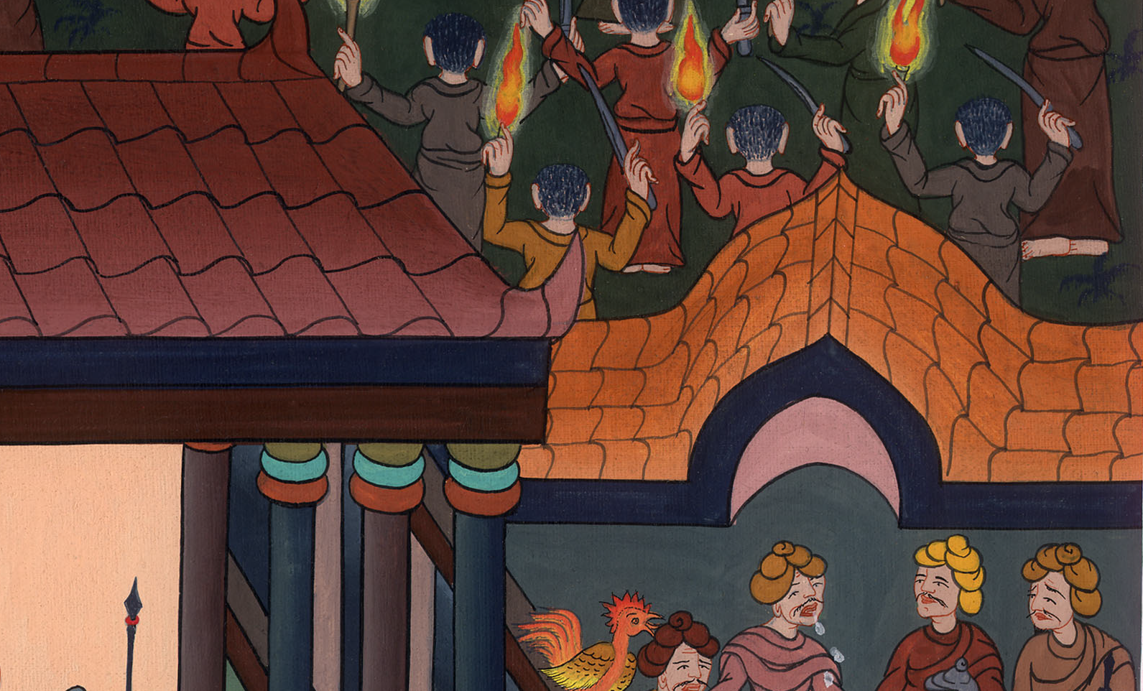
मरकुस 14:53

Slide 7
54Peter followed Him at a distance, right into the courtyard of the high priest. And he sat with the officers and warmed himself by the fire.
54पतरस दूर ही दूर से उसके पीछे-पीछे महायाजक के आँगन के भीतर तक गया, और प्यादों के साथ बैठकर आग तापने लगा।

Slide 8
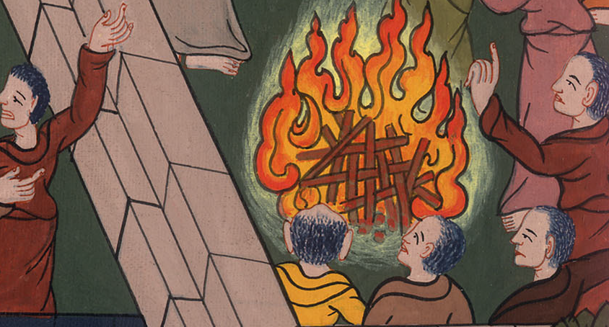
मरकुस 14:54

Slide 9
55Now the chief priests and the whole Sanhedrin were seeking testimony against Jesus to put Him to death, but they did not find any.
55प्रधान याजक और सारी महासभा यीशु को मार डालने के लिये उसके विरोध में गवाही की खोज में थे, पर न मिली।

Slide 10
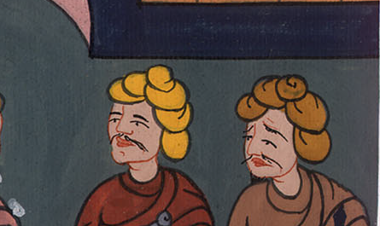
मरकुस 14:55

Slide 11
56For many bore false witness against Jesus, but their testimony was inconsistent.
56क्योंकि बहुत से उसके विरोध में झूठी गवाही दे रहे थे, पर उनकी गवाही एक सी न थी।

Slide 12
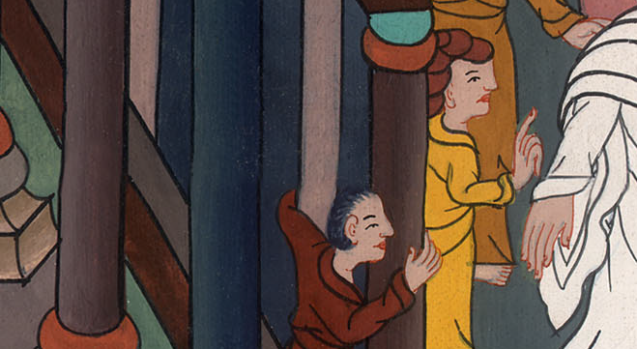
मरकुस 14:56

Slide 13
58“We heard Him say, ‘I will destroy this man-made temple, and in three days I will build another that is made without hands.’”
58“हमने इसे यह कहते सुना है ‘मैं इस हाथ के बनाए हुए मन्दिर को ढा दूँगा, और तीन दिन में दूसरा बनाऊँगा, जो हाथ से न बना हो।’”

Slide 14
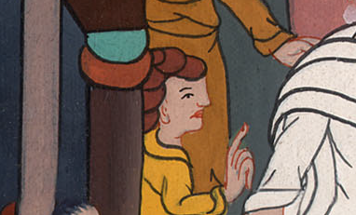
मरकुस 14:58

Slide 15
60So the high priest stood up before them and questioned Jesus, “Have You no answer? What are these men testifying against You?”
60तब महायाजक ने बीच में खड़े होकर यीशु से पूछा; “तू कोई उत्तर नहीं देता? ये लोग तेरे विरोध में क्या गवाही देते हैं?”

Slide 16
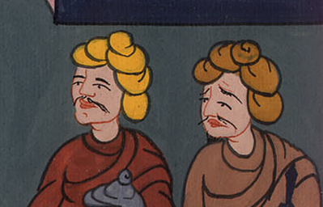
मरकुस 14:60

Slide 17
61But Jesus remained silent and made no reply.
Again the high priest questioned Him, “Are You the Christ, the Son of the Blessed One?”
61परन्तु वह मौन साधे रहा, और कुछ उत्तर न दिया। महायाजक ने उससे फिर पूछा, “क्या तू उस परमधन्य का पुत्र मसीह है?”

Slide 18
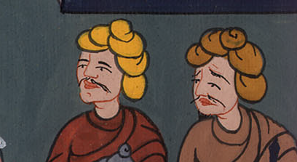
मरकुस 14:61

Slide 19
62“I am,” said Jesus, “and you will see the Son of Man sitting at the right hand of Power and coming with the clouds of heaven.”
62यीशु ने कहा, “हाँ मैं हूँ:
और तुम मनुष्य के पुत्र को
सर्वशक्तिमान की दाहिनी ओर बैठे,
और आकाश के बादलों के साथ आते देखोगे।”

Slide 20
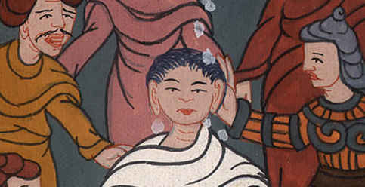
मरकुस 14:62

Slide 21
63At this, the high priest tore his clothes and declared, “Why do we need any more witnesses? 64You have heard the blasphemy. What is your verdict?”
And they all condemned Him as deserving of death.
63तब महायाजक ने अपने वस्त्र फाड़कर कहा, “अब हमें गवाहों का क्या प्रयोजन है? 64तुम ने यह निन्दा सुनी। तुम्हारी क्या राय है?” उन सब ने कहा यह मृत्युदण्ड के योग्य है।

Slide 22
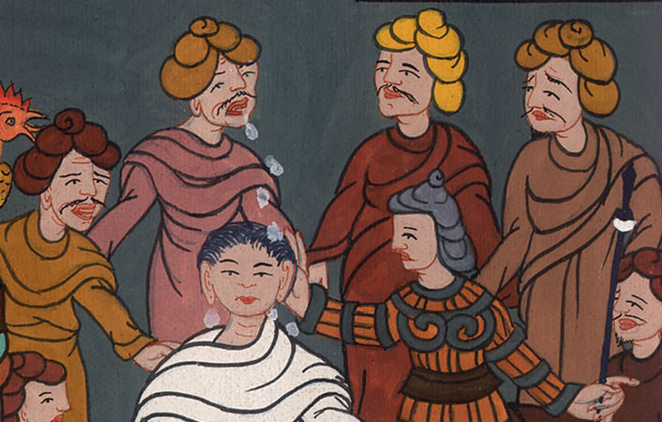
मरकुस 14:63,64

Slide 23
65Then some of them began to spit on Him. They blindfolded Him, struck Him with their fists, and said to Him, “Prophesy!” And the officers received Him with slaps in His face.
65तब कोई तो उस पर थूकने, और कोई उसका मुँह ढाँपने और उसे घूँसे मारने, और उससे कहने लगे, “भविष्यद्वाणी कर!” और पहरेदारों ने उसे पकड़कर थप्पड़ मारे।

Slide 24
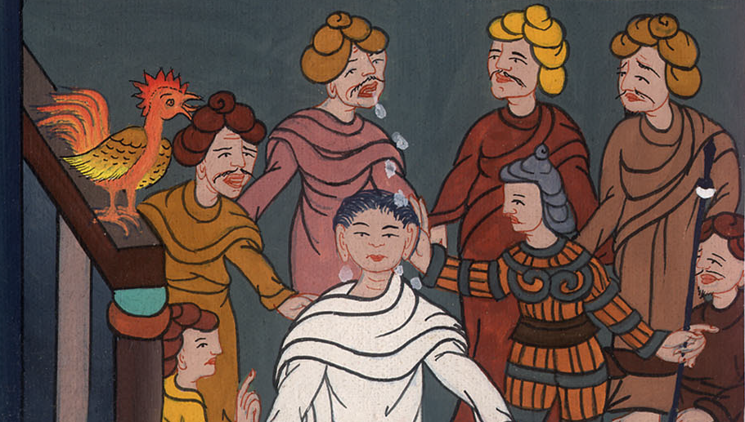
मरकुस 14:65

Slide 25
66While Peter was in the courtyard below, one of the servant girls of the high priest came down 67and saw him warming himself there. She looked at Peter and said, “You also were with Jesus the Nazarene.”
66जब पतरस नीचे आँगन में था, तो महायाजक की दासियों में से एक वहाँ आई। 67और पतरस को आग तापते देखकर उस पर टकटकी लगाकर देखा और कहने लगी, “तू भी तो उस नासरी यीशु के साथ था।”

Slide 26
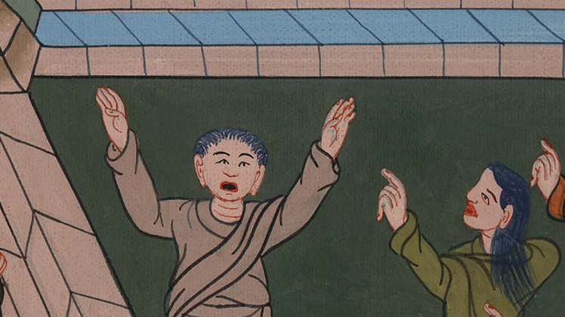
मरकुस 14:66,67

Slide 27
68But he denied it. “I do not know or even understand what you are talking about,” he said. Then he went out to the gateway, and the rooster crowed.
68वह मुकर गया, और कहा, “मैं तो नहीं जानता और नहीं समझता कि तू क्या कह रही है।” फिर वह बाहर डेवढ़ी में गया; और मुर्गे ने बाँग दी।

Slide 28
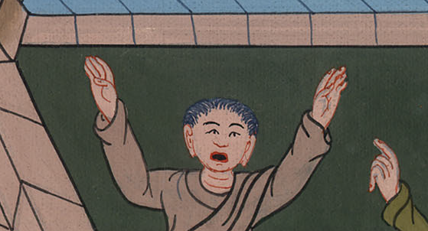
मरकुस 14:68

Slide 29
69There the servant girl saw him and again said to those standing nearby, “This man is one of them.”
69वह दासी उसे देखकर उनसे जो पास खड़े थे, फिर कहने लगी, कि “यह उनमें से एक है।”

Slide 30
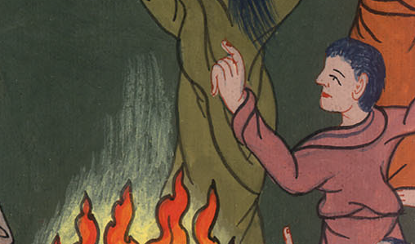
मरकुस 14:69

Slide 31
70But he denied it again.
After a little while, those standing nearby said once more to Peter, “Surely you are one of them, for you too are a Galilean.”
70परन्तु वह फिर मुकर गया। और थोड़ी देर बाद उन्होंने जो पास खड़े थे फिर पतरस से कहा, “निश्चय तू उनमें से एक है; क्योंकि तू गलीली भी है।”

Slide 32
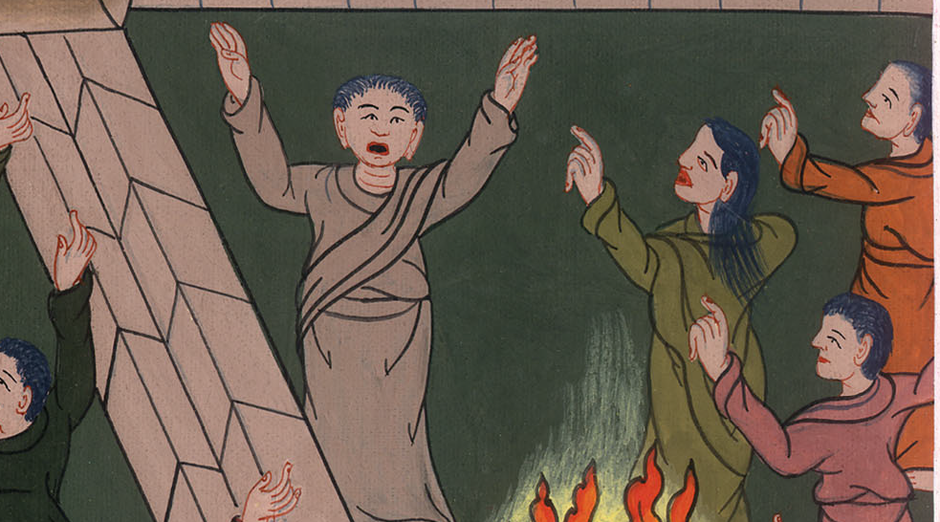
मरकुस 14:70

Slide 33
71But he began to curse and swear, “I do not know this man of whom you speak!” 72And immediately the rooster crowed a second time.
71तब वह स्वयं को कोसने और शपथ खाने लगा, “मैं उस मनुष्य को, जिसकी तुम चर्चा करते हो, नहीं जानता।”
72तब तुरन्त दूसरी बार मुर्गे ने बाँग दी पतरस को यह बात जो यीशु ने उससे कही थी याद आई,

Slide 34
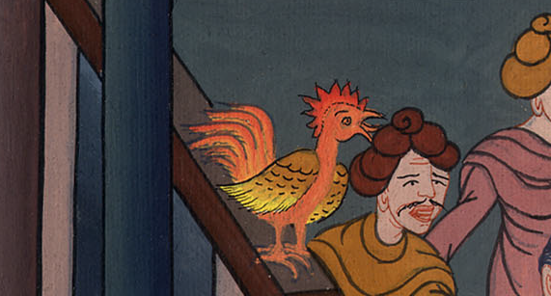
मरकुस 14:71,72

Slide 35
…Then Peter remembered the word that Jesus had spoken to him: “Before the rooster crows twice, you will deny Me three times.” And he broke down and wept.
…“मुर्गे के दो बार बाँग देने से पहले तू तीन बार मेरा इन्कार करेगा।” वह इस बात को सोचकर फूट फूटकर रोने लगा।

Slide 36
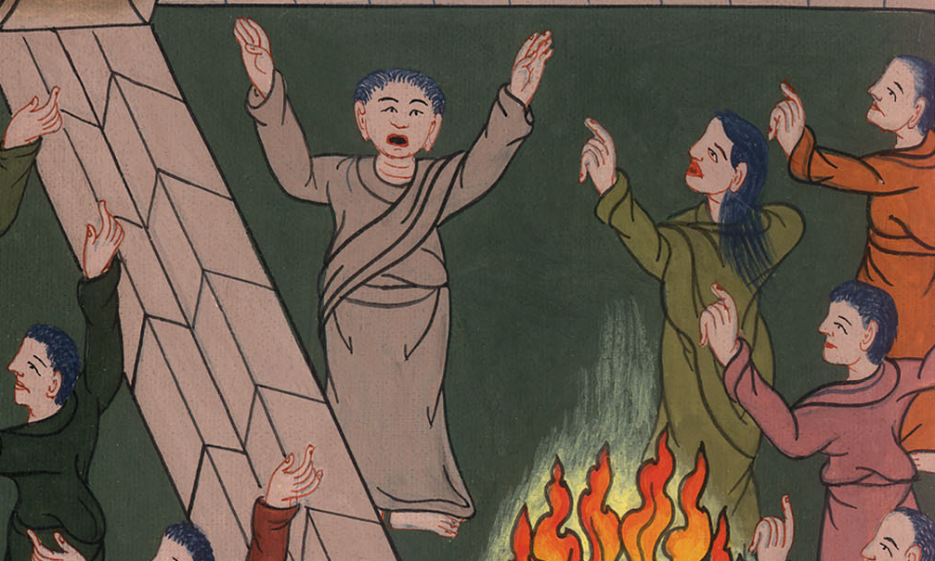
मरकुस 14:72

